Slide 1

“ΕΡΓΑΣΤΗΡΙΑΚΟΣ ΕΛΕΓΧΟΣ ΠΟΙΟΤΙΚΩΝ ΧΑΡΑΚΤΗΡΙΣΤΙΚΩΝ ΓΑΛΑΚΤΟΣ”
Activelab – Εξοπλισμός Εργαστηρίου
ΠΑΡΟΥΣΙΑΣΗ:
ΘΕΟΔΩΡΟΣ ΛΙΑΚΟΣ, ΧΗΜΙΚΟΣ PhD, ΑΠΘ
ΑΡΙΣΤΕΙΔΗΣ ΠΑΛΛΑΣ, ΧΗΜΙΚΟΣ ΑΠΘ
ΣΤΟΙΧΕΙΑ ΕΠΙΚΟΙΝΩΝΙΑΣ:
ΔΙΕΥΘΥΝΣΗ: Δημητρακοπούλου 12, Θεσσαλονίκη
ΤΗΛ.: 2314000166
Ε-mail: info@activelab.gr

Slide 2
ΠΕΡΙΕΧΟΜΕΝΑ ΠΑΡΟΥΣΙΑΣΗΣ
ΕΙΣΑΓΩΓΗ
Ορισμός Γάλακτος
Παραγωγή Γάλακτος
Χημική σύσταση
Φυσικοχημικά χαρακτηριστικά
Σπουδαιότητα προσδιορισμού χημικών και φυσικοχημικών παραμέτρων
Η εταιρεία μας – Activelab
ΠΡΟΣΦΟΡΕΣ
Επίδειξη διαθέσιμων οργάνων
ΚΥΡΙΟ ΜΕΡΟΣ
Οξύτητα - pH
Σημείο πήξεως
Πρωτεΐνη, Λίπος, κ.α.
Αφλατοξίνη M1

Slide 3
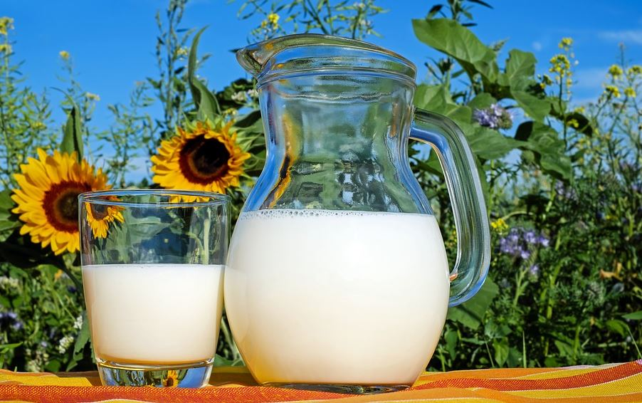
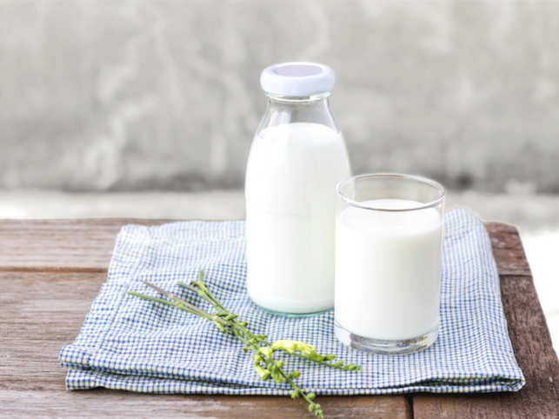
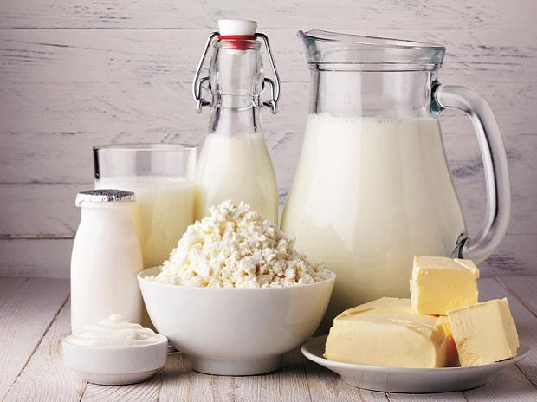
ΟΡΙΣΜΟΣ ΓΑΛΑΚΤΟΣ:
(Ελληνικός Κώδικας Τροφίμων και Ποτών):«Γάλα είναι το απαλλαγμένο από πρωτόγαλα προϊόν του ολοσχερούς, χωρίς διακοπή αρμέγματος υγιών γαλακτοπαραγωγών ζώων, που διαβιούν και διατρέφονται κάτω από υγιεινούς όρους και δεν βρίσκονται σε κατάσταση υπερκόπωσης»

Slide 4

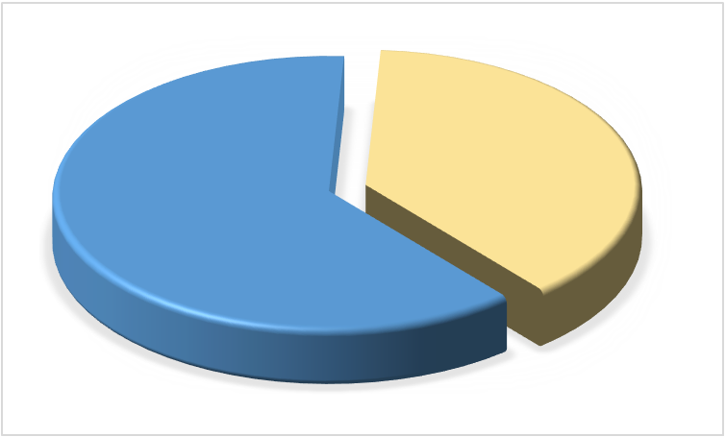
ΓΑΛΑ: ΕΙΔΗ ΚΑΙ ΠΑΡΑΓΩΓΗ
168,3 εκατ. τόνοι η παραγωγή στη ΕΕ
Αγελαδινό 163 εκατ. Τόνοι
Γερμανία | 20,90%
Γαλλία | 16%
Βρετανία | 9,60%
Ολλανδία | 9,40%
Παγκόσμια Παραγωγή 2016
Ινδία | 20%
ΗΠΑ | 12%
Κίνα | 5%
Πακιστάν | 5%
Ρωσία | 4%
Βραζιλία | 4%
Γερμανία | 4%
Γαλλία | 3%
Ν. Ζηλανδία | 3%
Τουρκία | 2%
Παραγωγή ΕΕ
Κύρια προϊόντα γάλακτος (εκατ. Τόνοι)
Είδος | Ποσότητα | Γάλα που χρησιμοποιήθηκε
 |  | Πλήρες | Αποβουτυρωμένο
Τυρί | 9,6 | 55,8 | 16,6
Βούτυρο | 2,4 | 45,8 | -
Κρέμα γάλακτος | 2,8 | 19,3 | -
Γάλα κατανάλωσης | 30,7 | 16,7 | 13,6
Γάλα σε σκόνη | 2,8 | 4,3 | 21
Πρόβειο, κατσικίσιο & βουβαλίσιο 5,3 εκατ. Τόνοι
Ισπανία | 26%
Γαλλία | 20,8%
Ελλάδα | 20%
Ιταλία | 17,6%
62%
της παγκόσμιας παραγωγής προέρχεται από
10 χώρες
718
εκατ. Τόνοι
παγκόσμια παραγωγή 2016

Slide 5
XΗΜΙΚΗ ΣΥΣΤΑΣΗ του ΓΑΛΑΚΤΟΣ:
Χημική σύσταση Γάλακτος
Nερό | 88.60%
Λακτόζη | 4.60%
Λίπος | 4.40%
Καζεΐνη | 2.70%
Πρωτεΐνη (Whey) | 0.60%
NPN | 0.10%
Minerals | 0.70%
Άλατα | 0.17%
Βιταμίνες & ΄Ενζυμα | 0.13%

Slide 6
XΗΜΙΚΗ ΣΥΣΤΑΣΗ του ΓΑΛΑΚΤΟΣ:
Είδος | Ολικά Στερεά | Λίπος | Πρωτεΐνη | Λακτόζη | Ash
Ανθρώπινο | 12.4 | 3.8 | 1.0 | 7.0 | 0.2
Αγελαδινό | 12.7 | 3.7 | 3.4 | 4.8 | 0.7
Γίδινο | 12.3 | 4.5 | 2.9 | 4.1 | 0.8
Πρόβειο | 19.3 | 7.4 | 5.5 | 4.8 | 1.0
Όνος | 11.7 | 1.4 | 2.0 | 7.4 | 0.5
Άλογο | 11.2 | 1.9 | 2.5 | 6.2 | 0.5
Καμήλα | 12.9 | 4.2 | 3.7 | 4.1 | 0.9

Slide 7
ΦΥΣΙΚΟΧΗΜΙΚΑ ΧΑΡΑΚΤΗΡΙΣΤΙΚΑ του ΓΑΛΑΚΤΟΣ:
ΟΞΥΤΗΤΑ ΚΑΙ pH
ΣΗΜΕΙΟ ΠΗΞΕΩΣ
ΙΞΩΔΕΣ
ΕΙΔΙΚΟ ΒΑΡΟΣ – ΠΥΚΝΟΤΗΤΑ
ΑΝΙΧΝΕΥΣΗ ΑΛΚΑΛΙΚΗΣ ΦΩΣΦΑΤΑΣΗΣ
ΕΝΕΡΓΟΤΗΤΑ ΥΠΕΡΟΞΕΙΔΑΣΗΣ
ΓΕΥΣΗ ΚΑΙ ΟΣΜΗ
ΧΡΩΜΑ

Slide 8
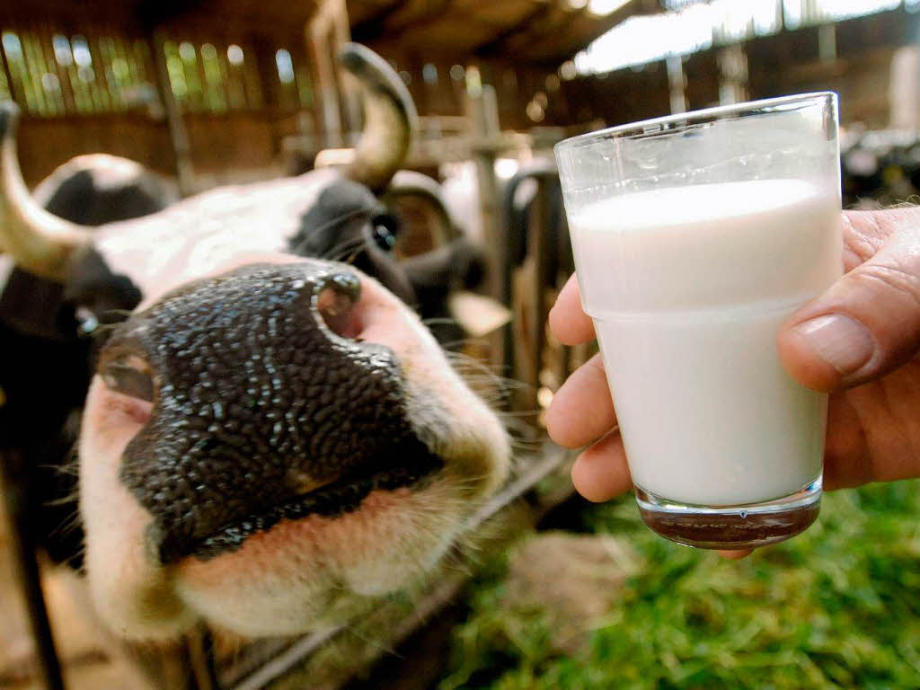
ΣΠΟΥΔΑΙΟΤΗΤΑ ΠΡΟΣΔΙΟΡΙΣΜΟΥ ΧΗΜΙΚΩΝ/ΦΥΣΙΚΟΧΗΜΙΚΩΝ ΠΑΡΑΜΕΤΡΩΝ:
Προσδιορισμοί παραμέτρων όπως:
Οξύτητα - pH
Σημείο πήξεως
Πρωτεΐνες
Λίπος
κ.α.
Αποτελούν αξιόπιστους τρόπους ελέγχου της ποιότητας του γάλακτος
Know Your Milk

Slide 9
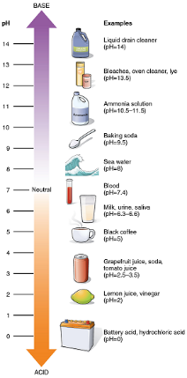
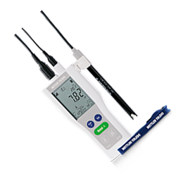
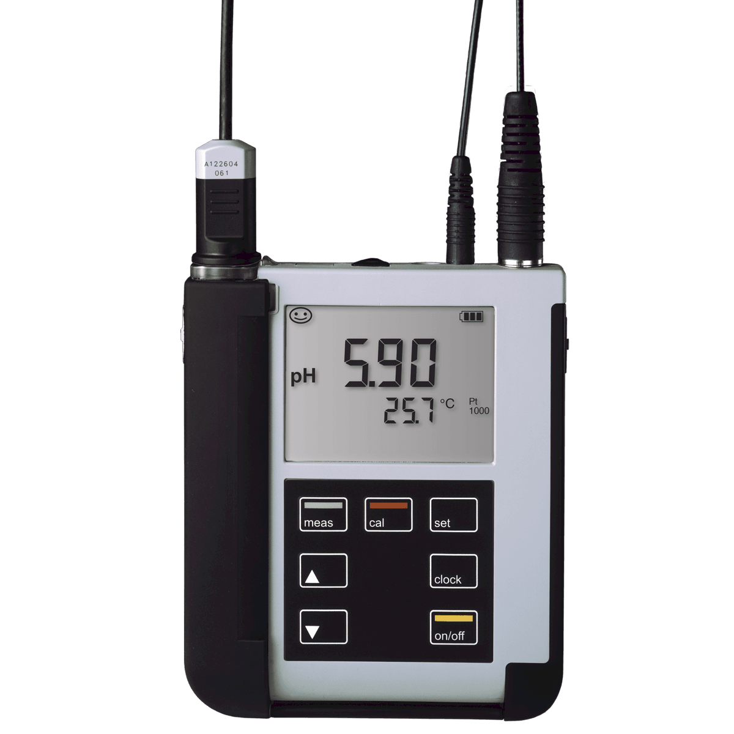
Οξύτητα - pH
Το νωπό γάλα, μετά το άρμεγμα έχει μία ασθενή αλλά εμφανή οξύτητα ο προσδιορισμός της οξύτητας γίνεται, είτε με ογκομέτρηση είτε με πεχάμετρα
Φυσική τιμή pH: 6.6 – 6.75
KNICK, 902 Portavo
METTLER TOLEDO, FiveGo

Slide 10
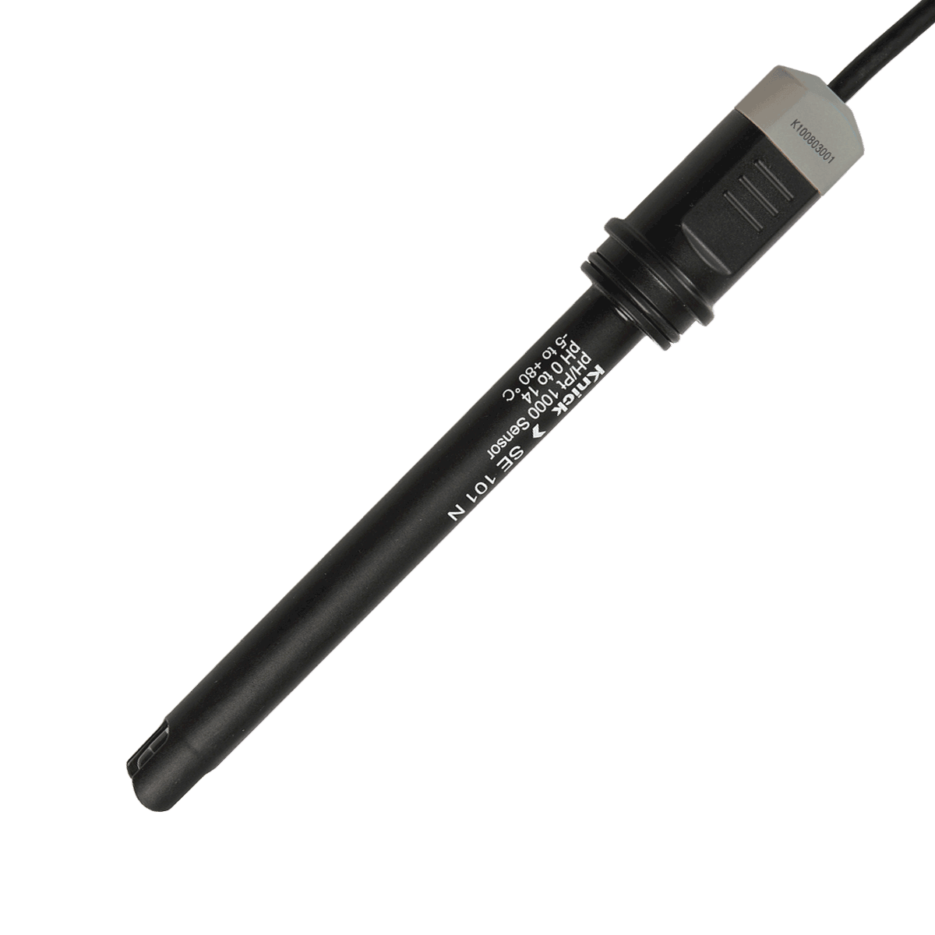
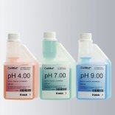
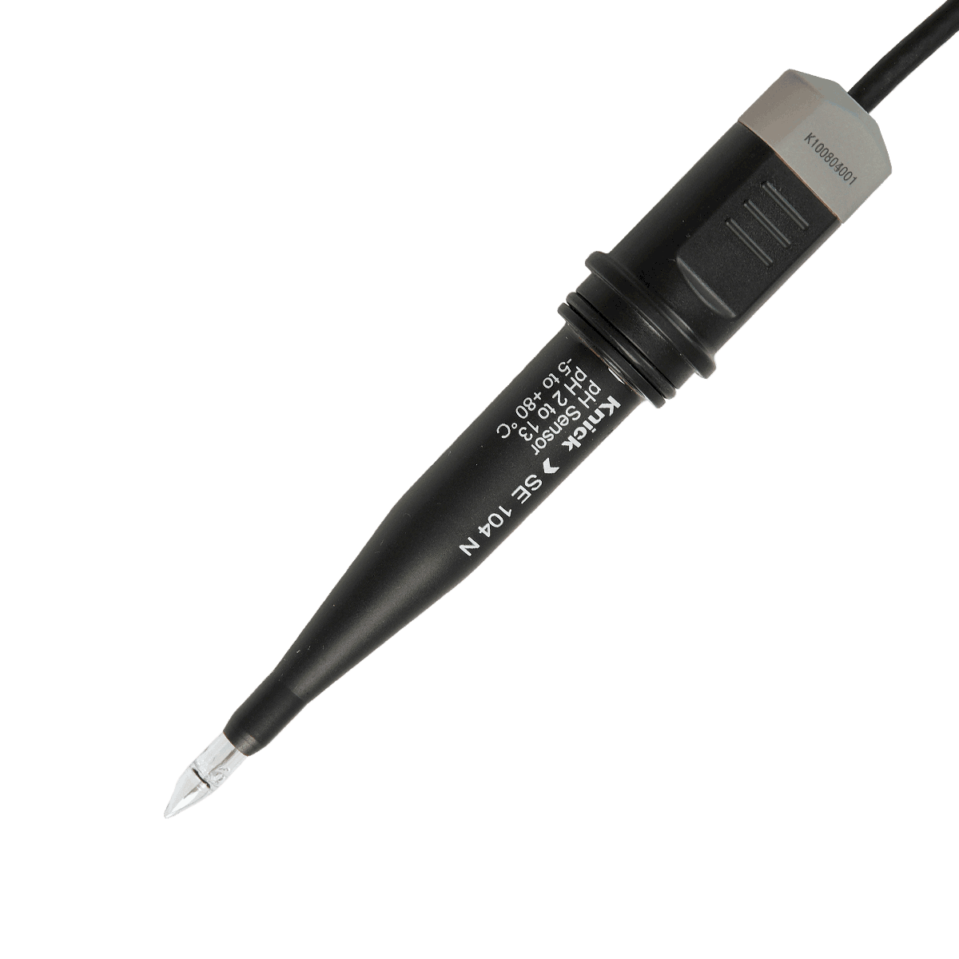
Οξύτητα - pH
SE 101N
Τεχνικά χαρακτηριστικά | KNICK, 902 Portavo
Κλίμακα pH | -2.000…….16.000
Ταχύτητα μέτρησης | 1s
Εύρος θερμοκρασίας (Pt1000) | -40…….250 oC
Βαθμονόμηση | Αυτόματη αναγνώριση των buffers
Κατασκευή | PA12 GF30 (silver gray RAL 7001) + TPE (black)
Προστασία | IP66/67
Απλό ηλεκτρόδιο για μετρήσεις σε υγρά δείγματα
SE 104N
Στιβαρή κατασκευή
Ανθεκτικό σε χημικά
Ακρίβεια μετρήσεων 3^{ων} δεκαδικών
Οθόνη anti-scratch για ευκρίνεια που διαρκεί πολλά χρόνια
Λειτουργία πάνω από 1000 ώρες με μπαταρίες
BUFFERS
Μυτερό ηλεκτρόδιο για μετρήσεις σε στερεά/ημιστερεά δείγματα

Slide 11
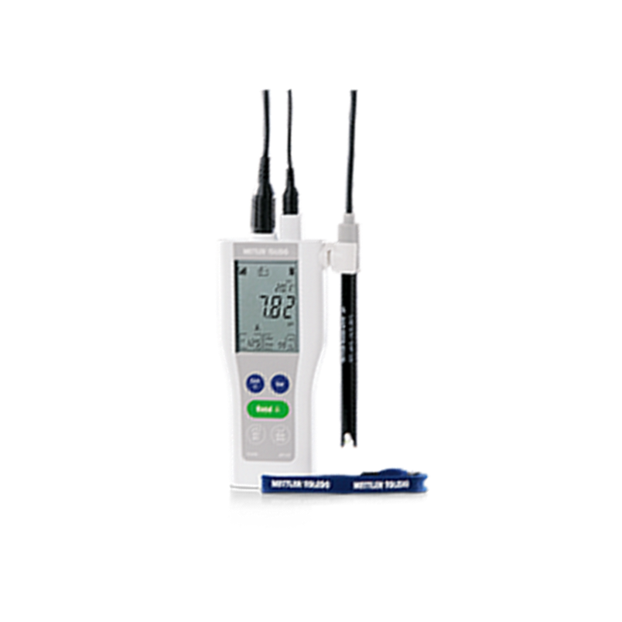
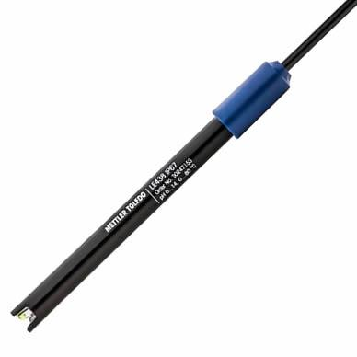
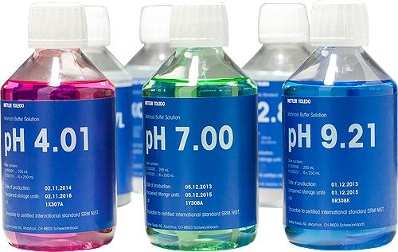

Οξύτητα - pH
LE438
Τεχνικά χαρακτηριστικά | METTLER TOLEDO, FiveGo
Κλίμακα pH | 0.00…….14.00
Ταχύτητα μέτρησης | Manual or automatic endpoint
Εύρος θερμοκρασίας | 0…….100 oC
Βαθμονόμηση | Αυτόματη αναγνώριση των buffers
Κατασκευή | Πλαστικό ABS
Προστασία | IP67
Απλό ηλεκτρόδιο για μετρήσεις σε υγρά δείγματα
LE 427
BUFFERS
Εργονομικός σχεδιασμός για χρήση με 1 χέρι
Ακρίβεια μετρήσεων 2 δεκαδικών
Μεγάλη οθόνη LCD
Λειτουργία πάνω από 200 ώρες με μπαταρίες
Μυτερό ηλεκτρόδιο για μετρήσεις σε στερεά/ημιστερεά δείγματα

Slide 12

ΣΗΜΕΙΟ ΠΗΞΕΩΣ (ΣΠ):
Το ΣΠ αποτελεί για το γάλα μία από τις πιο σταθερές φυσικές ιδιότητες του, που επηρεάζεται λίγο κατά την γαλακτική περίοδο (μειωμένο στην αρχή και το τέλος και αυξημένο στο μέσο).
Σε περίπτωση προσθήκης νερού το ΣΠ μεταβάλλεται σημαντικά και για αυτό και ο προσδιορισμός του αποτελεί ένα τρόπο υπολογισμού της νοθείας του γάλακτος με νερό.
Η παρουσία προστιθέμενου νερού στο γάλα συχνά οφείλεται απλώς σε ατύχημα, απροσεξία, λανθασμένες πρακτικές και / ή ελαττωματικό εξοπλισμό κατά τη διάρκεια της διαδικασίας αρμέγματος:
Σχετιζόμενες Αιτίες :
Χρόνος του έτους (υψηλότερα σημεία πήξης το καλοκαίρι)
Τύπος τροφοδοσίας (ξαφνικές αλλαγές στο επίπεδο υγρασίας)
Μη ισορροπημένο σιτηρέσιο (ακατάλληλα επίπεδα NaCl)
Ανεπαρκής προσφορά καθαρού πόσιμου νερού για τα ζώα
Κακή συντήρηση/καθαρισμός του εξοπλισμού αρμέγματος

Slide 13

ΣΗΜΕΙΟ ΠΗΞΕΩΣ (ΣΠ):
Ανεξάρτητα από το ποια είναι η αιτία, η παρουσία προστιθέμενου
νερού στο γάλα αποτελεί κόστος για τη βιομηχανία:
Συνέπειες προσθήκης νερού στο γάλα:
Περιορίζει τη θρεπτική αξία του γάλακτος
Μολύνει το γάλα με βακτήρια και / ή χημικά
Πρόκειται για άμεση παραβίαση του κανονισμού για τα πρότυπα του κλάδου του γάλακτος
Επηρεάζει την τιμή της δεξαμενής γάλακτος:
Παράδειγμα: κάθε δεξαμενή 20.000 λίτρων με 5% προστιθέμενο νερό ισούται με 1000 λίτρα νερού, όπου 0,35 ευρώ / λίτρο = 350 ευρώ.
*Το συνολικό επιπλέον κόστος εξαρτάται από το πόσες δεξαμενές / ημέρα λαμβάνονται.

Slide 14
ΣΗΜΕΙΟ ΠΗΞΕΩΣ (ΣΠ):
ΠΡΟΣΤΙΘΕΜΕΝΟ ΝΕΡΟ – ΜΕΘΟΔΟΣ ΑΝΑΛΥΣΗΣ
Η μοναδική επίσημη μέθοδος μέτρησης του προστιθέμενου νερού είναι:
Ο ΠΡΟΣΔΙΟΡΙΣΜΟΣ ΤΟΥ ΣΗΜΕΙΟΥ ΠΗΞΕΩΣ
ή κρυοσκοπία, σύμφωνα με τον κανονισμό IDF-ISO 5764:2009
Προσφάτως έχουν ανακαλυφθεί και άλλες μέθοδοι ανάλυσης:
Infrared & FT-IR
Ultrasonic
Τα αποτελέσματα αυτών των μεθόδων δεν είναι επίσημα και ΠΡΕΠΕΙ να επιβεβαιωθούν με κρυοσκοπία

Slide 15
ΣΗΜΕΙΟ ΠΗΞΕΩΣ (ΣΠ):
ΚΡΥΟΣΚΟΠΙΑ
CryoTouch 1
Κρυοσκόπιο 1 θέσης
CryoTouch 20
Κρυοσκόπιο 20 θέσεων
CryoTouch 40
Κρυοσκόπιο 40 θέσεων
Ανάλογα τον καθημερινό όγκο δειγμάτων / δουλειάς

Slide 16
Τα κρυοσκόπια της ASTORI προσφέρουν:
Έγχρωμη οθόνη αφής 7”
Συμφωνία με τον κανονισμό IDF-ISO 5764:2009
Εύκολη / αυτόματη βαθμονόμηση
Συνοδεύονται από εκτυπωτή
Λειτουργία “Lactose-free milk”
Γρήγορη ανάλυση 2 min/δείγμα
Υψηλή ανάλυση/επαναληψιμότητα, ±0.0005°C / ±0.0025°C
Δυνατότητα ελέγχου του οργάνου & επεξεργασίας αποτελέσμάτων μέσω Η/Υ
Πλήρες λογισμικό, CryoSoft Touch:
Διατίθενται πάντα με τα κρυοσκόπια της ASTORI
Εύκολο στην χρήση
NO LICENSE!!!! Μπορεί να χρησιμοποιηθεί σε διαφορετικούς H/Y

Slide 17
ΠΡΩΤΕΪΝΗ, ΛΙΠΟΣ, ΛΑΚΤΟΖΗ, ΑΛΑΤΑ, ΣΤΕΡΕΟ ΥΠΟΛΕΙΜΜΑ
Αποτελούν τα κυριότερα συστατικά του γάλακτος
Καθορίζουν την τιμή του γάλακτος (καλύτερη ποιότητα, υψηλότερη τιμή)
Παράμετροι ποιοτικού ελέγχου κατά τη διάρκεια/μετά την παραγωγή γάλακτος/γαλακτοκομικών προϊόντων
ΑΝΑΛΥΤΗΣ ΓΑΛΑΚΤΟΣ
Ανάλυση πρωτεϊνών, λίπους, λακτόζης, αλάτων & στερεού υπολείμματος στο γάλα

Slide 18
Speedy Lab, Αναλυτής γάλακτος
Ανάλυση λίπους πρωτεΐνης, αλάτων, πυκνότητας και στερεού υπολείμματος σε όλα τα είδη γάλακτος
Εύκολο στη χρήση, δεν απαιτεί εξειδίκευση
Γρήγορη ανάλυση σε λιγότερο από 90 sec
Δεν απαιτείται προετοιμασία ή ομογενοποίηση του δείγματος
Απλή διαδικασία βαθμονόμησης
Δεν καταναλώνει αναλώσιμα ή χημικά, εκτός των διαλυμάτων πλύσης!
Συνοδεύεται από λογισμικό για Η/Υ

Slide 19
Speedy Lab, Αναλυτής γάλακτος
Όγκος δείγματος 15 mL
Μπορεί να μετρήσει γάλα από κάθε ζώο
Δυαντότητα σύνδεσης με Η/Υ ή εκτυπωτή
Εύρος μέτρησης παραμέτρων & Ακρίβεια:
Fat: 0.01% to 25.00% ± 0.10%
Lactose: 0.01% to 6.00% ± 0.20%
Proteins: 2.00% to 7.00% ± 0.15%
SNF: 3.00% to 15.00% ± 0.15%
Salt: 0.40% to 1.50% ± 0.05%
Density: 1.000 to 1.160 ± 0.3 Kg/m3
5 keys…2 minutes…0 problems !

Slide 20
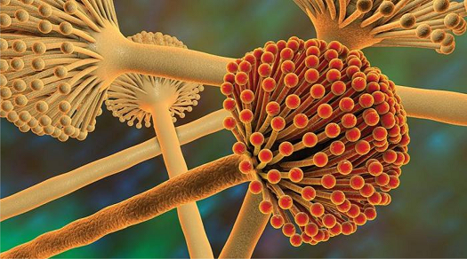
Αφλατοξίνη M1
Γενικά:
Τι είναι οι Αφλατοξίνες?
Φυσικές χημικές ουσίες που ανήκουν στην ομάδα των μυκοτοξινών και παράγονται από μύκητες.
Oι κυριότεροι μύκητες που παράγουν αφλατοξίνες είναι
Αspergillus flavus
Aspergullus parasiticus
Το όνομά τους προέρχεται από το αρχικό γράμμα της λέξης
Asperillus και από τα τρία πρώτα γράμματα της λέξης flavus
A + fla + toxin

Slide 21
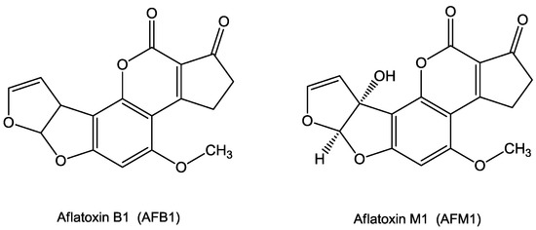
Αφλατοξίνη M1
ΕΙΔΗ ΑΦΛΑΤΟΞΙΝΩΝ:
20 διαφορετικοί τύποι αφλατοξινών
Τα είδη που συνήθως βρίσκονται στα τρόφιμα είναι οι αφλατοξίνες Β1, Β2, G1 και G2
Στις ζωοτροφές συνήθως βρίσκεται η αφλατοξίνη Β1 (η πιο τοξική και θεωρείται ως το ισχυρότερο καρκινογόνο του ήπατος)
Η αφλατοξίνη Μ1 είναι μεταβολίτης της αφλατοξίνης Β1

Slide 22


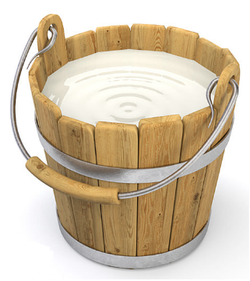

Αφλατοξίνη M1
Ζωοτροφή με αφλατοξίνη Β1
Γάλα με αφλατοξίνη Μ1
Οι χρόνιες τοξικώσεις προκαλούν:
Μείωση στο ρυθμό ανάπτυξης στα νεαρά άτομα
Μείωση της γαλακτοπαραγωγής
Ανοσοκαταστολή με αποτέλεσμα τα ζώα να είναι πιο ευάλωτα σε μολυσματικές ασθένειες
Μπορούν να επηρεάσουν:
•Ανοσοποιητικό σύστημα
•Νευρικό Σύστημα
•Ήπαρ
•Νεφρούς
•Αίμα
•Να προκαλέσουν καρκίνο
ΚΑΤΑΝΑΛΩΤΗΣ

Slide 23
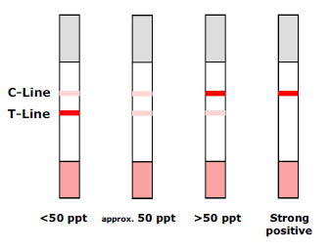
Αφλατοξίνη M1
Quick Afla M1 Strip Test
Γρήγορο test ανίχνευσης αφλατοξίνης M1 στο γάλα σύμφωνα με τα όρια της ΕΕ (50ppt)
Πλεονεκτήματα:
Γρήγορο αποτέλεσμα σε 10 min
Απλή ερμηνεία αποτελέσματος
Μπορεί να εφαρμοστεί οπουδήποτε σε 2 εύκολα βήματα
Κατάλληλο για όλους τους τύπους γάλακτος, ακόμα και παρουσία συντηρητικών
Χαμηλό κόστος/δείγμα
Μεγάλος χρόνος ζωής

Slide 24
Αφλατοξίνη M1
Quick Afla M1 Strip Test
Γρήγορο test ανίχνευσης αφλατοξίνης M1 στο γάλα σύμφωνα με τα όρια της ΕΕ (50ppt)
Ποσοτικός προσδιορισμός
Εύρος 10-350 ppt
Σύνδεση με Η/Υ μέσω WiFi
Touch screen
Συνοδεύεται από λογισμικό Manager Software Suite CD
RDS-2500 Reader
Ερμηνεία αποτελεσμάτων (Ποιοτικός προσδιορισμός):
T-line πιο έντονη της C-line τότε η συγκέντρωση της αφλατοξίνης είναι χαμηλότερη των 50ppt
T-line ίδια έντασης με την C-line τότε η συγκέντρωση της αφλατοξίνης είναι περίπου ίση των 50ppt
T-line λιγότερο έντονη της C-line τότε η συγκέντρωση της αφλατοξίνης είναι υψηλότερη των 50ppt
Μόνο η C-line είναι ορατή τότε η συγκέντρωση της αφλατοξίνης είναι πολύ υψηλή 300-400 ppt

Slide 25


Η εταιρεία μας – Activelab
Επίσημοι αντιπρόσωποι ASTORI, METTLER TOLEDO, KNICK, καθώς και άλλων γνωστών οίκων επιστημονικών οργάνων
Προσφέρουμε
Άρτια επιστημονική υποστήριξη για τα όργανα που αντιπροσωπεύουμε
Πλήρη τεχνική υποστήριξη με εκπαιδευμένο επιστημονικό & τεχνικό προσωπικό:
Ικανότητα παρέμβασης & επισκευής όλων των οργάνων που αντιπροσωπεύουμε
Γρήγορες & αξιόπιστες παρεμβάσεις
Επείγουσες τεχνικές συμβουλές, ακόμη και τηλεφωνικά
Διαθεσιμότητα αναλωσίμων και ανταλλακτικών
Ανταγωνιστικές τιμές, σχέση ποιότητας /τιμής

Slide 26

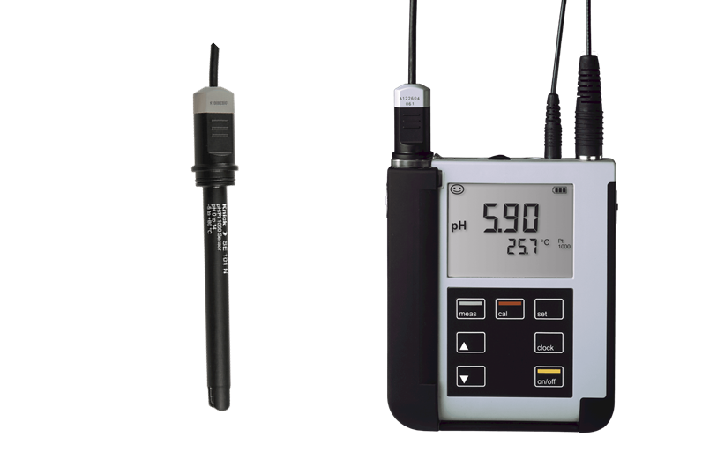
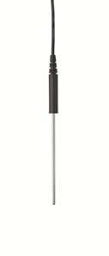

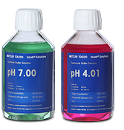
ACTIVELAB/ Επιστημονικά Όργανα/ www.activelab.gr
Tαχ. Διεύθυνση: Δημητρακοπούλου 12, Τ.Κ. 54655- Θεσσαλονίκη
Τηλ.: 2314000166, Fax: 2310404035
Εmail: info@activelab.gr
Λιάκος Θοδωρής: thliakos@activelab.gr
Πάλλας Αριστείδης: apallas@activelab.gr
ΠΡΟΣΦΟΡΕΣ
Φορητό pH-μετρο KNICK, 902 Portavo με:
Μυτερό ηλεκτρόδιο SE 104N
Αισθητήρα θερμοκρασίας
Βuffers 7.00 & 4.01, 500 mL/buffer
Φορητό pH-μετρο METTLER TOLEDO, FiveGo, Food kit:
Ηλεκτρόδιο
Αισθητήρα θερμοκρασίας
Βuffers 7.00 & 4.01, 250 mL/buffer
*Πλεόν 24% ΦΠΑ

Slide 27
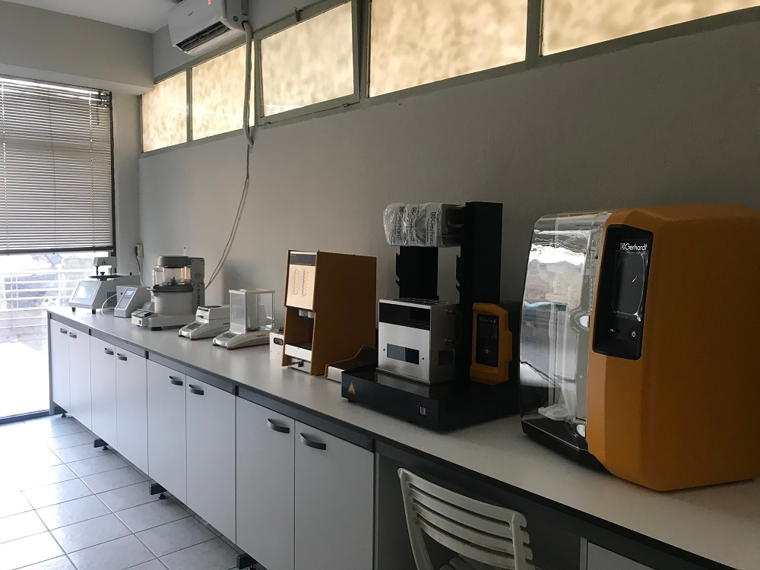
ACTIVELAB/ Επιστημονικά Όργανα/ www.activelab.gr
Tαχ. Διεύθυνση: Δημητρακοπούλου 12, Τ.Κ. 54655- Θεσσαλονίκη
Τηλ.: 2314000166, Fax: 2310404035
Εmail: info@activelab.gr
Λιάκος Θοδωρής: thliakos@activelab.gr
Πάλλας Αριστείδης: apallas@activelab.gr
DEMO LAB
Στη διάθεσή σας για επίδειξη των διαθέσιμων συσκευών είτε στο εργαστήριό μας ή στον χώρο σας κατόπιν συνεννόησης.
Εξειδικευμένο προσωπικό για:
Επίδειξη λειτουργίας των συσκευών
Σεμινάρια εκπαίδευσης
Ανάπτυξη μεθόδων
Τroubleshooting

Slide 28
ΕΥΧΑΡΙΣΤΟΥΜΕ ΓΙΑ ΤΗΝ ΠΡΟΣΟΧΗ ΣΑΣ
ACTIVELAB/ Επιστημονικά Όργανα/ www.activelab.gr
Tαχ. Διεύθυνση: Δημητρακοπούλου 12, Τ.Κ. 54655- Θεσσαλονίκη
Τηλ.: 2314000166, Fax: 2310404035
Εmail: info@activelab.gr
Λιάκος Θοδωρής: thliakos@activelab.gr
Πάλλας Αριστείδης: apallas@activelab.gr

